Slide 1

Grupo
The Power Code Strikes Back

Slide 4
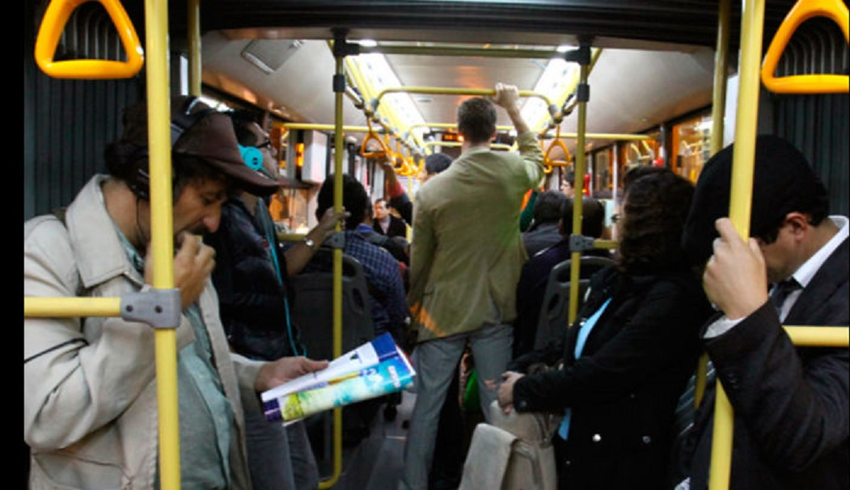
Problema : Existe Acoso Sexual en el Metropolitano con Deficiente Canales para reportarlo, generando espacios con violencia de género.
Reto : Mejorar la Experiencia de Viaje en el Metropolitano para Mejorar la Experiencia de las Mujeres/Adoslecentes , por que Ellas Valoran su Integridad.
El Problema : Acoso Sexual en el Metropolitano

Slide 5
La solución
Una App “Botón Alarma que Reporta el Acoso Sexual en el Metropolitano” . Este Aplicativo le permite a la victima ó testigo generar una alerta al equipo de seguridad para que realice la intervención de la persona señalada en la siguiente estación del metropolitano a la que se encuentre, logrando promover la generación de espacios libres de violencia sexual en el transporte público, atraves de una estrategia de prevención , disuación e intervención frente a un reporte de acoso sexual.

Slide 6
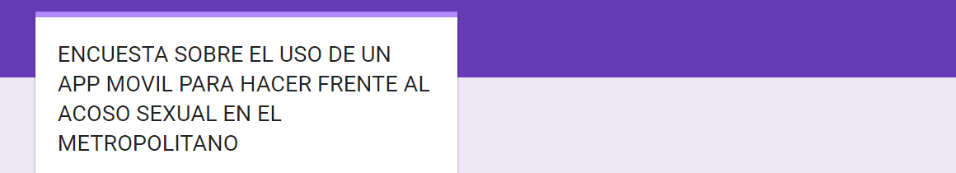
Link
https://docs.google.com/forms/d/e/1FAIpQLSdCDjAYv0lI4sZiubprqXf3pdTImwoCUfE6GHHCx0bF1GKNRQ/viewform
Aplicación a:
79 Encuestados ( 100% )
11 Presenciales (11%)
68 Virtuales (68%)

Slide 7
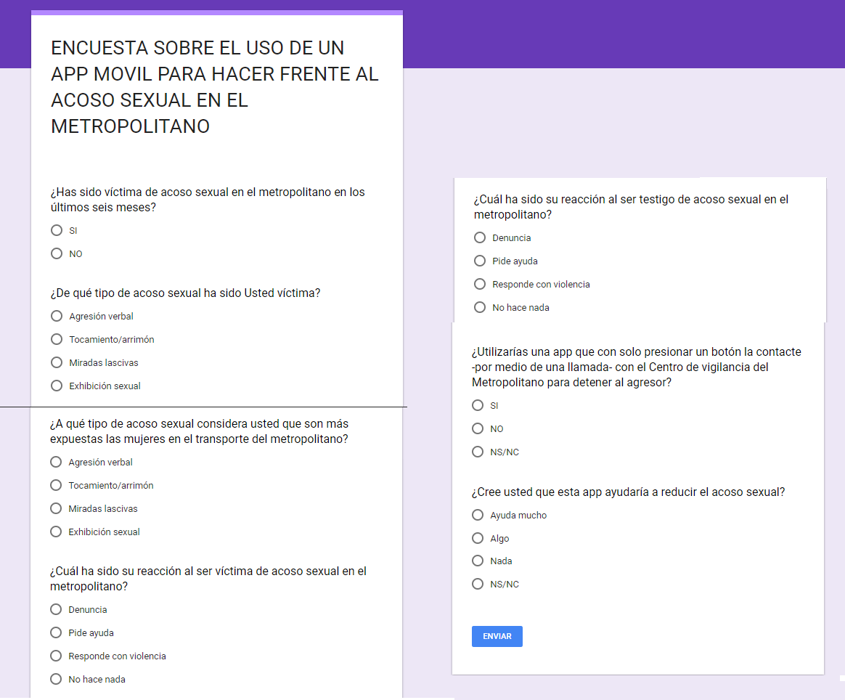

Slide 8
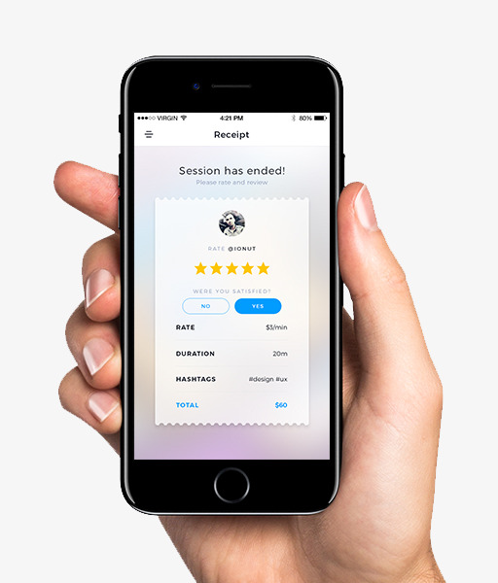
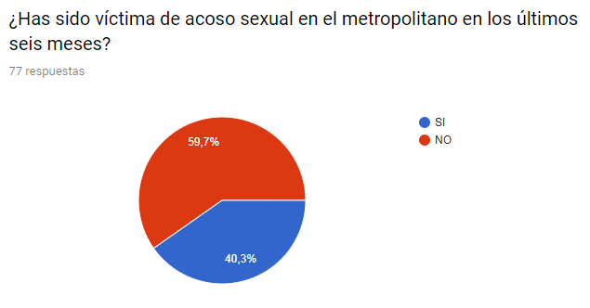
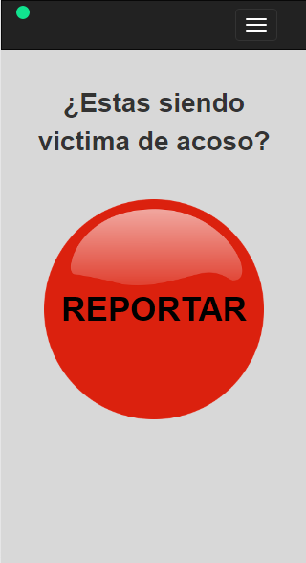
Pregunta Nro 1

Slide 9
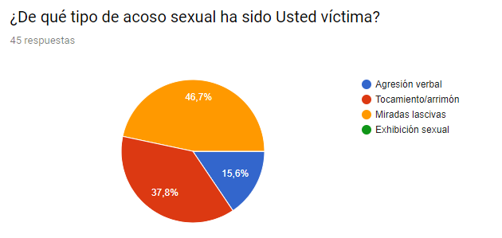
Pregunta Nro 2

Slide 10
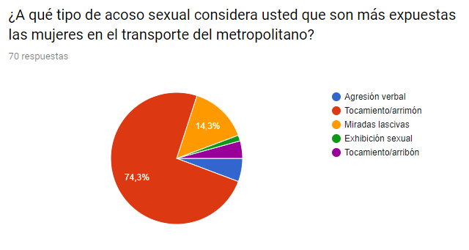
Pregunta Nro 3

Slide 11
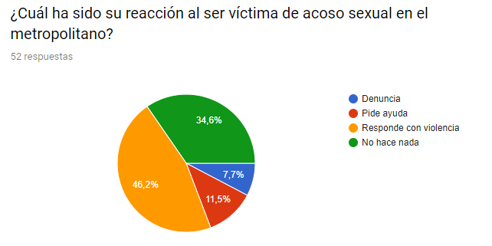
Pregunta Nro 4

Slide 12
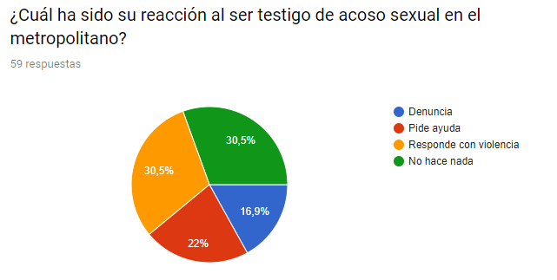
Pregunta Nro 5

Slide 13
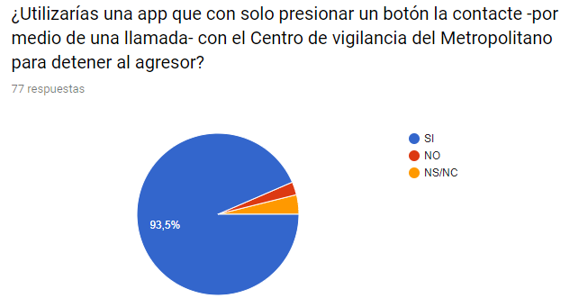
Pregunta Nro 6

Slide 14
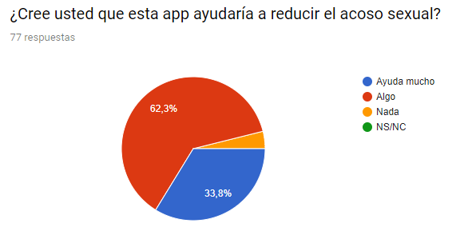
Pregunta Nro 7

Slide 15
demo
muestra la funcionalidad de tu solución.

Slide 16

URL SOLUCION : https://yennyelizabeth.github.io/libre-de-acoso-sexual-metropolitano/
URL GitHub : https://github.com/yennyelizabeth/libre-de-acoso-sexual-metropolitano

Slide 17
INDICADORES DE EXITO O FRACASO
¿Cómo visualizas “el éxito” de tu solución.
La utilización del aplicativo propuesto.
  # de alertas realizadas
  % de satisfacción positiva de la atención del reporte de alerta
¿Qué podría hacer que tu solución no funcione?
Que la Administración del Metropolitano no respalde la implementación y utilización de la solución.
  # de alarmas no atendidas por operador telefónico.
  # de alarmas no atendidas por operador de seguridad.
  % de satisfacción negativa de la atención del reporte de alerta.

Slide 18
The Power Code Strikes Back
Betsy Dessiré Lara Aspilcueta betsy_dessire@hotmail.com twitter
Betsy Brigitte Vidal Espinoza ing.betsyvies@gmail.com
Esthefany Humpiri Vargas - tefavv22@gmail.com
Lisseth Vanessa Colqui Santos vanessa.colsan@gmail.com
Yenny Elizabeth Quiñones Jauregui - yenny.quinones.jauregui@gmail.com

